Slide 1
第3章 存储系统
主要内容：
概述
随机读写存储器
只读存储器
高速存储器
CACHE存储器
虚拟存储器

Slide 2
3.1 概述——基本概念
基本概念
存储元件：用一个具有两种稳定状态，并且在一定条件下状态可相互转换的物理器件来表示二进制数码0和1，这种器件称为存储元件。
存储单元：由若干个存储元组成一个存储单元。
存储器：由若干个存储单元组成了存储器。

Slide 3
3.1 概述——存储器的基本操作
访问
存储器的基本操作
读：内容固定不变
写：内容改变

Slide 4
3.1 概 述——存储器分类
存储器分类
  按存储介质分：磁表面、半导体、光盘
  按存取方式分：随机、顺序
  按存储器的读写功能分：只读、随机读写
  按信息的可保存性分：易失（挥发/非永久）性、非易失性
  按在计算机系统中的作用分：控制存储器、高速缓存、主存、辅存
  按制造工艺分：双极型、MOS型

Slide 5
3.1 概述——存储系统的层次结构
存储系统的层次结构
存储器系统是计算机中用于存储程序和数据的部件，很重要。
对其要求是：
尽可能快的读写速度
尽可能大的存储容量
尽可能低的费用成本
在同样的技术条件下，这些要求往往是相互矛盾，彼此制约的，怎样才能更好地实现这些要求呢？

Slide 6
3.1 概述——存储系统的层次结构
访问局部性原理
程序对存储空间访问的具有不均匀分布的特点，程序对存储空间的90%访问不大于10%的区域内。
时间局部性：如果一个存储单元被访问，则可能这个存储单元会很快再次被访问。
空间局部性：如果一个存储单元被访问，则这个存储单元及其邻近的单元可能很快被访问。

Slide 7
3.1 概述——存储系统的层次结构
解决方案—多级存储器体系结构
根据这个规律优化设计存储系统，用生产成本与运行成本不同的存储容量不同，读写速度不同的多种存储介质，组成一个统一的存储器系统，使每种介质都处于不同的地位，发挥不同的作用，充分发挥各自在速度、容量、成本方面的优势，从而达到最优性能价格比，满足使用要求。

Slide 8
3.1 概述——存储系统的层次结构
计算机存储
系统的层次结构
CPU
Cache
硬件
软件、硬件
Memory
虚拟存储器
辅存

Slide 9
3.1 概述——存储系统的层次结构
层次间应满足的原则
一致性原则：
处在不同层次的同一个信息应保持相同的值。
包含性原则：
处在内层的信息一定被包含在其外层的存储器中，反之则不成立，即内层存储器的全部信息，是其相邻外层信息的一部分的复制品 。

Slide 10
3.1 概述——存储系统的层次结构
存取速度 容量成本 存储成本
CPU 10ns 512B 1800 (美分/KB)
缓存 20~40ns 128KB 72
主存 60~100ns 512MB 5.6
虚存 10~20ms 60~228GB 0.23
后援 2~20M 512GB~2TB 0.01
若能使CPU大半部分时间访问高速缓存，只在从缓存中读不到时才从主存中去读，当从主存中还读不到时才去成批量读虚存，此时 CPU 转去完成一点其它处理而不是空闲等待，以提高运行效率。

Slide 11
3.1 概述——数据存放顺序
存放一个机器字的存储单元，称为字存储单元。相应的单元地址为字地址。
存放一个字节的单元，称为字节单元。相应的地址称为字节地址。
一个16位二进制的字存储单元可存放两个字节，可以按字地址寻址，也可以按字节地址寻址。

Slide 12
3.1 概述——主要技术指标
存储容量：在一个存储器中可以容纳的存储单元总数通常称为该存储器的存储容量。1KB=2¹⁰B， 1MB=2²⁰B，1GB=2³⁰B，1TB=2⁴⁰B
存取时间（存储器的访问时间）：是指从启动一次存储器操作达到完成该操作所经历的时间。
存储周期：从一次访问的开始到下一次访问开始的间隔时间。
存储器的带宽（吞吐率）：是单位时间里存储器所存取的信息量。通常以位/秒或字节/秒来表示。

Slide 13
3.2 随机读写存储器——主存储器的基本结构
主存储器是由存储体加上一些外围电路构成。外围电路包括地址译码驱动器、数据寄存器和存储器控制电路。
主存储器的基本操作
CPU的读命令和写命令

Slide 14
3.2 随机读写存储器——优缺点及分类
半导体随机读写存储器的优缺点：
优：存取速度快，存储体积小，可靠高，价格低廉；
缺：断电后存储器不能保存信息；
分类：
根据制造工艺：分MOS型、双极型
MOS型又分：静态MOS（SRAM）存储器、动态MOS（DRAM）存储器

Slide 15
随机读写存储器的结构
SRAM：存储元是一个双稳态触发器结构，早期通常是6个晶体管
DRAM：存储元只需要一个晶体管和一个电容器

Slide 16
3.2 随机读写存储器——SRAM存储器
六管静态MOS存储元是由两个MOS反相器交叉耦合而成的触发器。一个存储元存一位二进制代码，如果一个存储单元为n位，则需由n个存储元才能组成一个存储单元 。

Slide 17
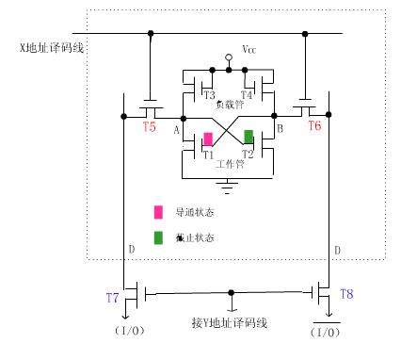
写操作
写“1”：在I/O线上输入高电位，在I/O线上输入低电位，开启T5,T6,T7,T8四个晶体管，把高、低电位分别加在A，B点，使T1管截止，使T2管导通，将“1”写入存储元.
写“0”：在I/O线上输入低电位，在I/O线上输入高电位，打开T5,T6,T7,T8四个开门管，把低、高电位分别加在A，B点，使T1管导通，T2管截止,将“0”信息写入了存储元。

Slide 18
读操作
若某个存储元被选中，则该存储元的T5，T6，T7，T8管均导通，A，B两点与位线D与D相连。
存储元的信息被送到I/O与I/O线上。I/O与I/O线接着一个差动读出放大器 ，从其电流方向可以判知所存信息是“1”还是“0”。

Slide 19
3.2 随机读写存储器——SRAM存储器的组成
SRAM的组成
  存储体：存储单元的集合。
  地址译码器：地址译码器的输入信息来自CPU的地址寄存器。地址译码有两种方式：单译码方式和双译码方式。
  驱动器：通常加在译码器的输出之后。
  I/O电路：处在数据总线和被选用的单元之间，用以控制被选中的单元读出或写入。
  片选与读/写控制电路：在地址选择时，首先要进行选片。
  输出驱动电路：

Slide 20
单地址译码：只有一个译码器，结构简单，但需要较多的选通信号线和驱动器，仅适合小型存储器。
双地址译码：选通信号线和驱动器数量少，但结构复杂，适合大型存储器。

Slide 21
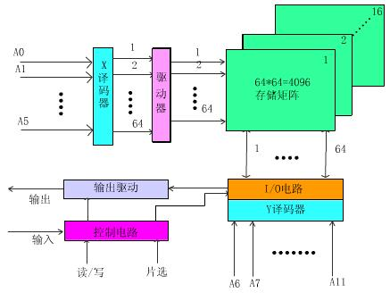
SRAM结构

Slide 22
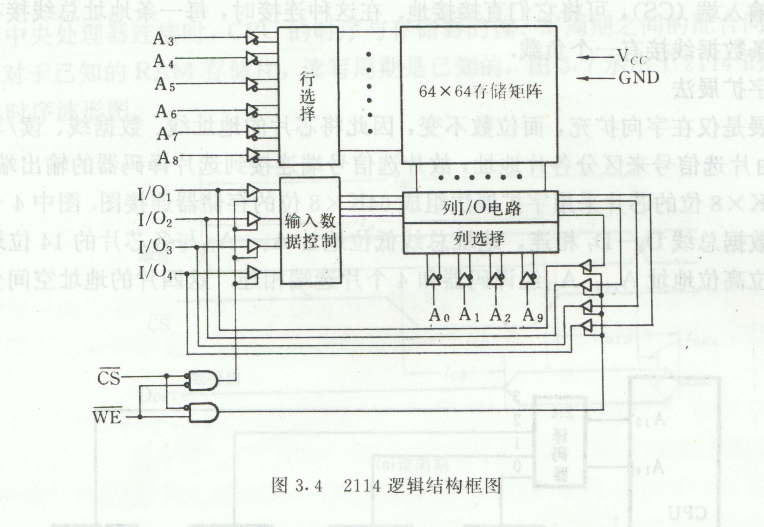
3.2 随机读写存储器——SRAM存储器
SRAM存储器芯片举例

Slide 23
3.2 随机读写存储器——SRAM存储器
存储器的读出时间：从给出有效地址后，经过译码电路、驱动电路的延迟，到读出所选中单元的内容，再经过I/O电路的延迟后在外部总线上稳定地出现所读出的数据信息。
读周期：表示存储片进行两次连续读操作时所必须间隔的时间，它总是大于或等于读出时间。

Slide 24
写周期：要实现写操作，必须要求片选信号和写信号都为低。而且在地址变化期间，写信号必须为高（即无效）。

Slide 25
3.3 随机读写存储器——DRAM存储器
动态MOS存储器的组成
  四管动态存储器
  单管动态存储器

Slide 26
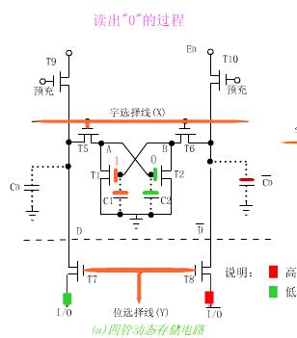
四管动态存储元
在六管静态存储元电路中，信息暂存于T1，T2管的栅极，这是因为管子总是存在着一定的电容。负载管T3，T4是为了给这些存储电荷补充电荷用的。
由于MOS的栅极电阻很高，故泄漏电流很小，在一定的时间内这些信息电荷可以维持住。为了减少管子以提高集成度，把负载管T3，T4去掉，这样变成了四管的动态存储电路。

Slide 27
写操作:I/O与I/O加相反的电平，当T5,T6截止时，靠T1，T2管栅极电容的存储作用，在一定时间内(如2ms)可保留所写入的信息。
读操作:先给出预充信号，使T9，T10管导通，位线D和D上的电容都达到电源电压。字选择线使T5，T6管导通时，存储的信息通过A，B端向位线输出。
刷新操作:为防止存储的信息电荷泄漏而丢失信息，由外界按一定规律不断给栅极进行充电，补足栅极的信息电荷。

Slide 28
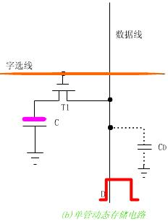
单管动态存储元
它由一个管子T1和一个电容C构成，写入时，字选择线为“1”，T1管导通，定入信息由位线（数据线）存入电荷C上的电荷，通过T1输出到数据线上，通过读出放大器即可得到存储信息。

Slide 29
单管存储元电路和四管存储元电路对比
名 称 优 点 缺 点
四管存储元电路 外围电路比较简单， 管子多，占用的芯片面积大
刷新时不需要另加外部逻辑
单管存储元电路 元件数量少，集成度高 需要有高鉴别能力的读出放
大器配合工作，外围电路比
较复杂。

Slide 30
3.3 随机读写存储器——DRAM存储器
动态存储器的操作
  写入操作
  读出操作
  刷新操作

Slide 31
动态存储器的特点：
数据输入线和数据输出线是分开的；
进行地址复用，内部有两个锁存器（行地址选通信号RAS和列地址选通信号CAS）相同的地址引脚在时间上错开使用，前一次称为行地址之后是列地址，所以只需要一半地址线；
它有WE控制信号，而没有CS片选信号，扩展时用RAS信号代替CS信号；
需要刷新

Slide 32
3.3 随机读写存储器——DRAM存储器
动态RAM的存储元件依靠电容上的电荷表示存储的数据信息，而电容的绝缘电阻不可能无限大，因此漏电不可避免。
每隔一定的时间就对存储体中全部的存储电进行充电，以补充所消失的电荷，维持原存信息不变，这个过程称为“刷新”。
显然，只要定时给全部存储元电路执行一遍读操作，信息不向外输出进行放大后回写，那么就可实现信息再生或刷新。

Slide 33
刷新的基本概念：
刷新周期：刷新一行所用的时间。刷新一块芯片所需的周期数由芯片的行数决定。
最大刷新周期（间隔）：在这个时间内必须对所有动态单元刷新一遍，否则信息会丢失。2ms、8ms……100ms
当然，器件不同具体时间长短不同。

Slide 34
按如何安排刷新周期
DRAM 刷新的分类：
集中式刷新
分散式刷新
异步式刷新

Slide 35
集中式刷新
在整个的最大刷新周期内集中对每一行进行刷新，刷新时读/写操作停止。每行的刷新一般与一次的读/写周期相等。
正常读写周期
128个刷新周期
0
1
2
3870
3871
3872
3873
3999
假设最大刷新周期2ms，有128行

Slide 36
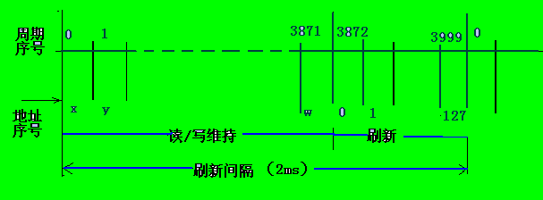
例如:
对128*128矩阵存储器进行刷新时，刷新的时间相当于128个读周期，假如读写周期为0.5us,最大刷新周期为2ms，共有2ms/0.5us=4000个周期。其中4000-128=3872个周期用来读写或维持，然后用128个周期，相当于128*0.5=64us进行刷新操作。由于在这64us中不进行读写操作，故称其为死时间。

Slide 37
2.分散式刷新方式
把每行存储元件的刷新分散安排在各个读写周期内即把读写周期分为两段，前段表示读/写/保持，后段表示刷新时间。
例如:对128*128的存储器，假如存储器的读写周期为0.5us，那么刷新的时间也为0.5us，则整个存储系统周期为1us。只需128us就能对全部的存储单元刷新一遍。但2ms内刷新了15轮，没必要。
R/W
REF
R/W
REF
R/W
REF
R/W
REF
128us

Slide 38
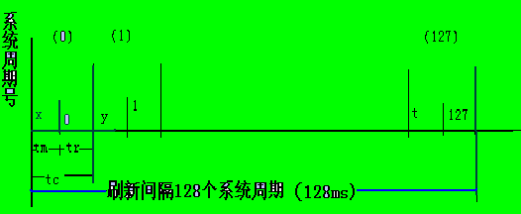
随机读写存储器——动态MOS存储器

Slide 39
3.异步刷新方式:
将集中式和分散式结合起来,先用要刷新的行数对最大刷新周期进行分割，然后再将已分割的每段时间分为两部分，前段时间用于读/写保持，后一小段时间用于刷新。例如在2ms内分散地把128行刷新一遍。
2ms/128=15.5us
R/W
R/W
R/W
REF
R/W
R/W
R/W
REF
15.5uS
15.5uS

Slide 40
说明1M×1位DRAM片子的刷新方法，刷新周期定为8ms .
【解】如果选择一个行地址进行刷新，且刷新地址为A0—A8，因此这一行上的2048个存储元同时进行刷新，即在8ms内进行512个周期的刷新。
按照这个周期数，512×2048＝1 048 567，即对1M位的存储元全部进行刷新。
刷新方式可采用：在8ms中进行512次刷新操作的集中刷新方式，或按8ms÷512＝15.5μs刷新一次的异步刷新方式。

Slide 41
DRAM 刷新的比较：
集中式刷新：用在实时要求不高的场合。
分散式刷新：不存在死时间，但刷新过于频繁，影响了系统的速度，不适合于高速存储器。
异步式刷新：不存在死时间，充分利用了最大刷新周期，又能保证系统的高速性。

Slide 42
动态存储器与静态存储器的比较：
DRAM的每片存储容量约是SRAM的4倍
DRAM的价格比较便宜，大约是SRAM的1/4
由于使用动态元件，DRAM所需要的功率约是SRAM的1/6
DRAM需要刷新，所以速度比SRAM要慢，而且还需要配套电路
DRAM一般用作主存，SRAM一般用作容量不大的高速存储器

Slide 43
比较 DRAM、 SRAM
存储原理 | 电容 | 触发器
集成度 | 高 | 低
芯片引脚 | 少 | 多
功耗 | 小 | 大
价格 | 低 | 高
存储容量 | 多 | 小
速度 | 慢 | 快
刷新 | 有 | 无

Slide 44
3.4 只读存储器和闪速存储器——只读存储器
信息只能读出不能随意写入的存储器，称为只读存储器，记为ROM。
它的特点是通过一定方式将信息写人之后，信息就固定在ROM中，供电电源切断之后，信息也不会丢失。
它的最大优点是具有非易失性。
只读存储器主要用来存放一些不需要修改的程序，如微程序、子程序、某些系统软件和用户软件。

Slide 45
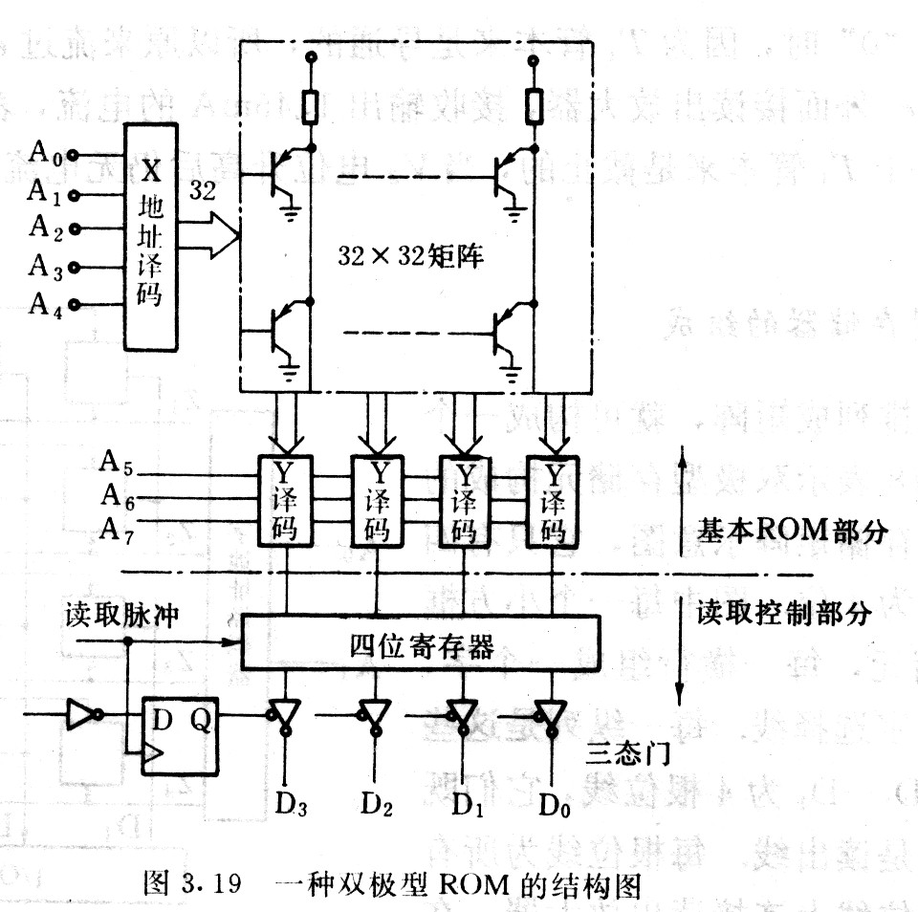
1.掩膜式ROM
特点:
由厂家制成，用户不能
修改。可靠性高。
存储元：
二极管、双极型晶体管、 MOS管
工作原理：
管子的基极连选择线，该管
导通，反向后输出为“1”，反之
输出为“0”。
掩摸式只读存储器：
数据在芯片制造过程中就确定
优 点:可靠性和集成度高，价格便宜
缺 点:不能重写

Slide 46
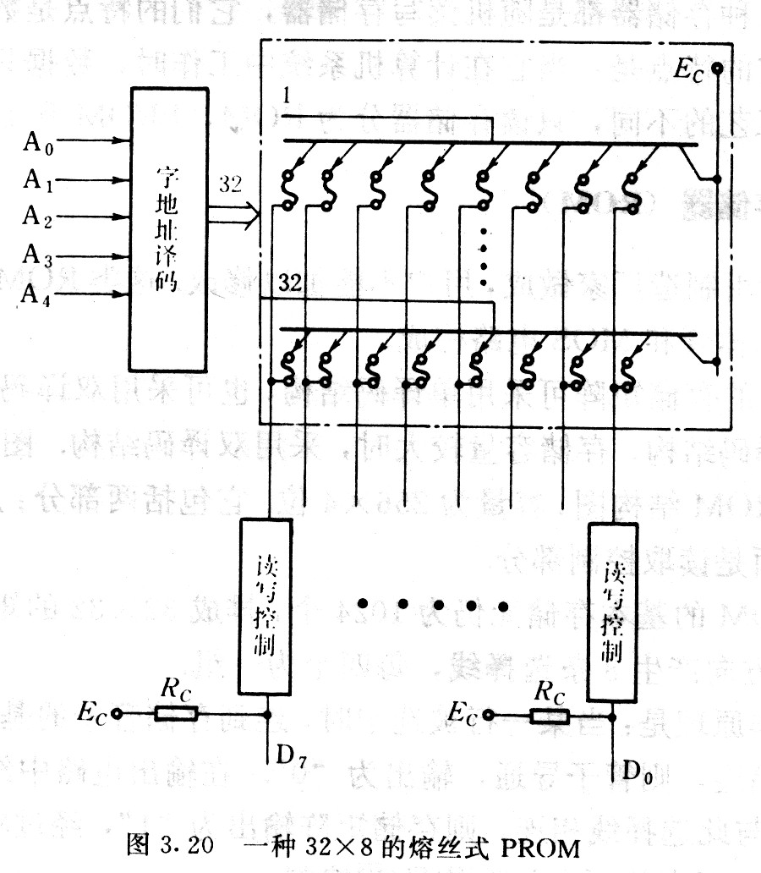
2.PROM
特点:用户可自行改变产品中
某些存储元，用户可编程一次。
熔丝型PROM
多发射极管
基极连选择线
编程写入时，熔丝烧断
输出为“1”，不断为“0”。
优 点:可以根据用户需要编程
缺 点:只能一次性改写

Slide 47
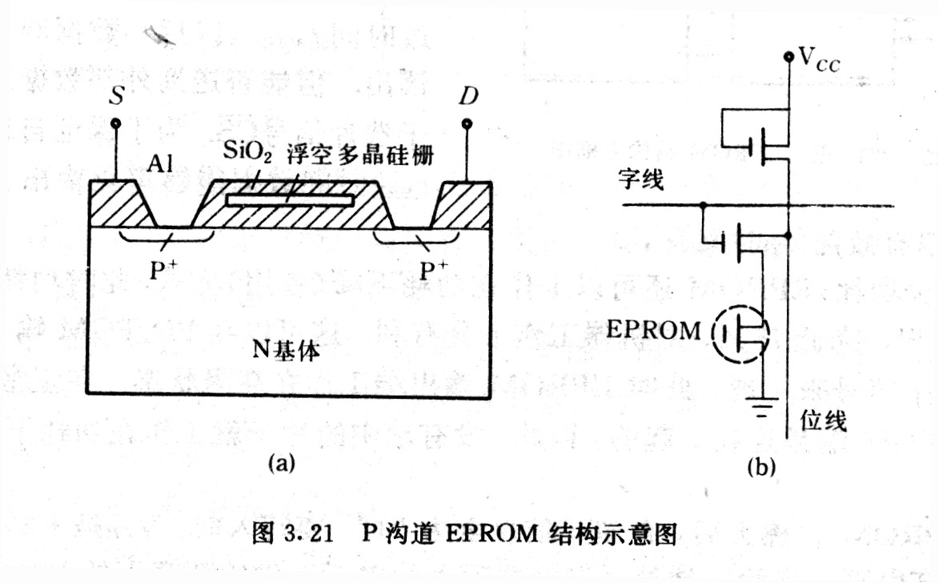
3.EPROM--可擦除可编程只读存储器（Erasible Programmable ROM)
可以用紫外光照射或电擦除原来的数据，然后再重新写入新的数据。
优点：可以多次改写ROM中的内容。
基本存储元：
制造时，硅栅上无电荷，该管无
导电沟道，D，S间不导电，存“1”。
写“0”时，D，S间加25V高压，另加
编程脉冲，选中的单元D，S被瞬间
击穿，电子注入硅栅。高压去掉后，
因硅栅有绝缘层包围，电荷无法泄露
硅栅变负，形成导电沟道，存储元导
通，输出为“0”。
衰减期很长，降到80%需100年。 用紫外光照射后，硅栅上的电荷形成光电流泄露，使电路恢复起始状态，变为“1”。

Slide 48
3.E²PROM电可擦除电可改写只读存储器
E²PROM 又记为EEPROM。在EPROM中的信息是用电的方式编程写入的，但要擦除它们要靠外界的紫外线照射才行。
而E²PROM由于其本身带有UPP编程电源，故可以使用单一的十 5V电源擦除和写入，而不必外加 UPP编程电源和紫外灯，使用十分方便。

Slide 49
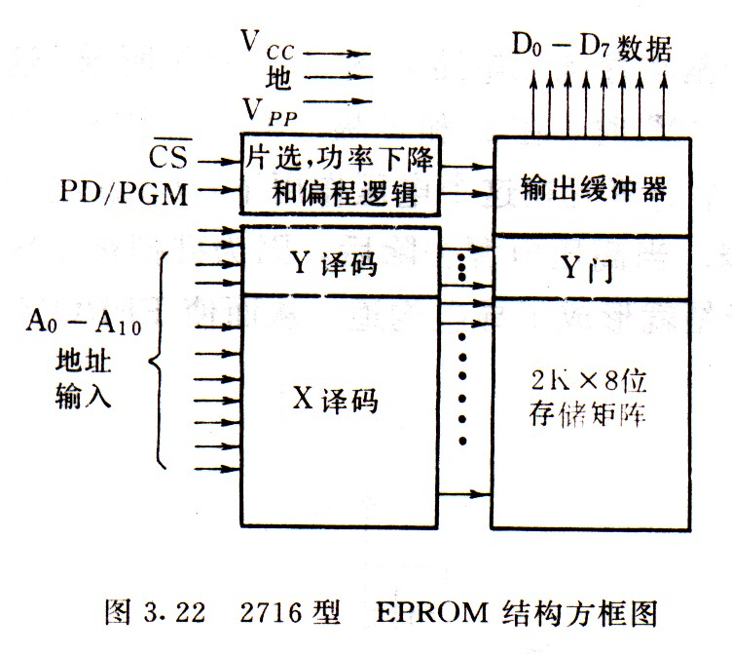
EEPROM 实例
2816（2K×8）
Vpp 脱机编程时加25V
正常时加5V
2816

Slide 50
EEPROM芯片种类很多，如 2816，2732，2764，27128，27256，27512等。
它们之间的区别在于存储容量的不同。2816是2K×8位，而27256为32K×8位。

Slide 51
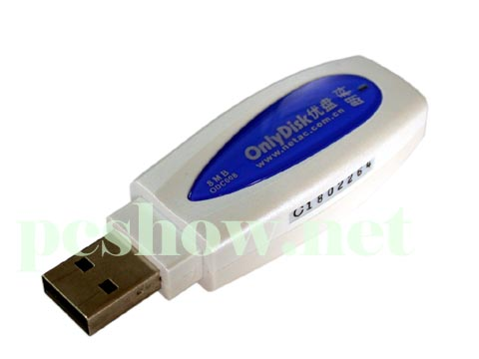
3.4.2 Flash Memory
闪速存储器（Flash Memory）是一种快擦写存储器，也是一种具有不挥发性的存储器，可以在线进行擦除和重写。目前其集成度和价格已接近EEPROM，因而它是 EPROM和E²PROM的理想替代器件。
Flash Memory与E²PROM的逻辑结构相似，是在它的基础上制作的，最主要的区别在于存储元的结构和制作工艺。
EEPROM可以进行字节擦除，而Flash Memory 不能按字节擦除，只能整片擦除。

Slide 52
闪速存储器：是一种高密度的、非易失性的读写半导体存储器。
特点：1.固有的非易失性
2.廉价的高密度
3.可直接执行
4.固态性能
5.高传输率

Slide 53
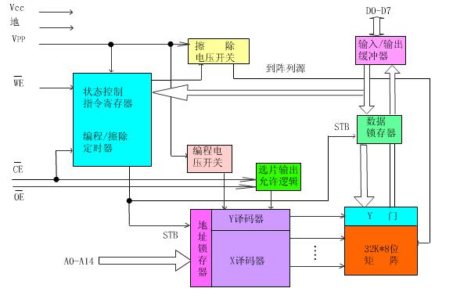

Slide 54
闪速存储器的工作原理
闪速存储器是在EEPROM功能基础上增加了电路的电擦除和重新编程能力。芯片引入一个指令寄存器来实现这种功能。其作用是：
(1)保证TTL电平的控制信号输入；
(2)在擦除和编程过程中稳定供电；
(3)最大限度的与EEPROM兼容。

Slide 55
当V_{PP}引脚不加高电压时，它只是一个只读存储器。
当V_{PP}引脚加上高电压时，除实现EEPROM通常操作外，通过指令寄存器，可以实现存储器内容的变更。
当V_{PP}=V_{PPL}时，指令寄存器的内容为读指令，使28F256A成为只读存储器，称为写保护。

Slide 56
闪速存储器的工作模式
读操作:片选信号CE是供电控制端，输出允许信号OE用于控制数据从输出引脚的输出。只有这两个信号同时有效时，才能实现数据输出。
输出禁止操作:当输出允许控制端OE处于高电平时，28F256A被禁止输出，输出引脚置于高阻状态。
等待操作:当片选信号CE处于逻辑高电平时，等待操作抑制了28F256A的大部分电路，减少器件功耗。
写操作:当V_{PP}为高电压时，通过指令寄存器实现器件的擦除和编程 。当CE=0且WE=0时，通过写周期对指令寄存器进行写入。

Slide 57
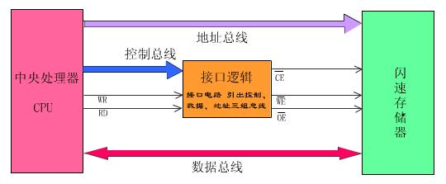
闪速存储器与CPU的连接
由于闪存电路结构的特点，大大简化了对存储器系统实施电路更新所需要的接口电路，也简化了存储器和CPU的连接。

Slide 58
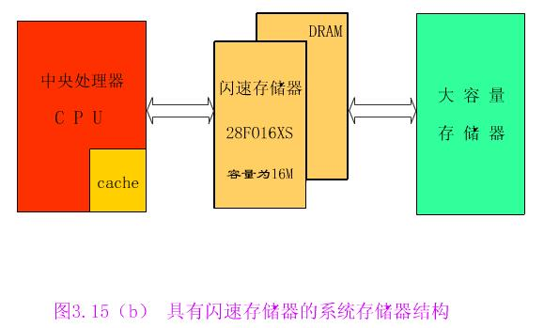
闪存能提供高性能、低功耗、高可靠性以及瞬时启动能力，所以有可能使现有的存储器结构发生变化。下图具有先进性能的存储器体系结构：

Slide 59
主存储器的组织
（存储器容量的扩展）

Slide 60
存储容量=字数×字长
字数对应地址线，地址线数为k，则字数为2^{k}
字长对应数据线，数据线数为m，则字长为m位

Slide 61
存储器容量的扩展
存储器与CPU 的连接
CPU对存储器进行读/写操作，首先由地址总线给出地址信号，然后要发出读操作或写操作的控制信号，最后在数据总线上进行信息交流，要完成地址线的连接、数据线的连接和控制线的连接。
存储器芯片的容量是有限的，为了满足实际存储器的容量要求，需要对存储器进行扩展。
位扩展法
字扩展法
位字同时扩展法

Slide 62
存储器容量的扩展
位扩展法：
  当芯片的字数和主存字数相同，而位数不足时，就要对位数进行扩展。
  方法：将多片存储芯片的地址端、片选端和读/写控制端各自并联在一起，而他们的数据端分别引出，连到存储器不同位的数据总线上。

Slide 63
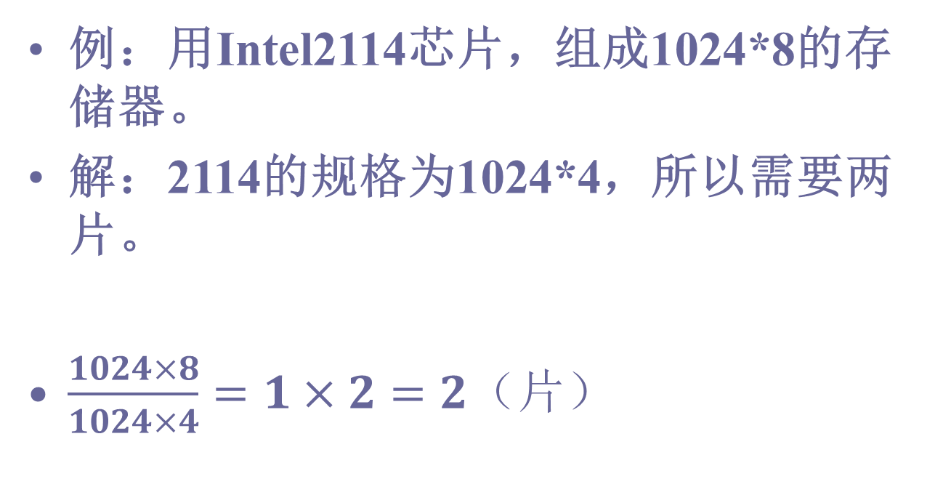
存储器容量的扩展
字数相同，字长不
相同，位扩展

Slide 64
存储器容量的扩展
CPU
D₀-D₇
I/O₁ I/O₂ I/O₃ I/O₄
WE 2114 CS
A₀ A₁ A₂ A₃ A₄ A₅ A₆ A₇ A₈ A₉
I/O₁ I/O₂ I/O₃ I/O₄
WE 2114 CS
A₀ A₁ A₂ A₃ A₄ A₅ A₆ A₇ A₈ A₉
A₀
A₉
CS

Slide 65
存储器容量的扩展
假定使用8K×1的RAM存储器芯片，那么组成8K×8位的存储器，每一片RAM是8192×1，故其地址线为13条（A0—A12），可满足整个存储体容量的要求。每一片对应于数据的1位（只有1条数据线），故只需将它们分别接到数据总线上的相应位即可。
在这种方式中，对片子没有选片要求，就是说片子按已被选中来考虑，如果片子有选片输入端（CS），可将它们直接接地。

Slide 66
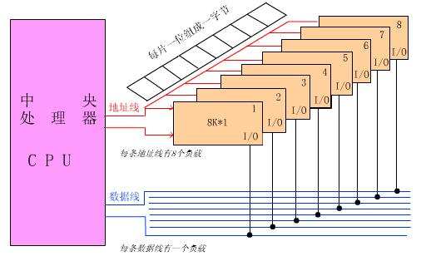

Slide 67
存储器容量的扩展
字扩展法：当芯片字长与主存相同，而字数不足时，就需要用几片存储器芯片串联起来的存储空间即地址空间进行扩展，称为字扩展。
方法：将各芯片的地址线，数据线、读/写线分别并联在一起，片选信号单独连接，用来区分各片地址，用高位地址经过译码而产生的输出信号作为各个芯片的片选信号，用低位地址作为各芯片的片内地址。

Slide 68
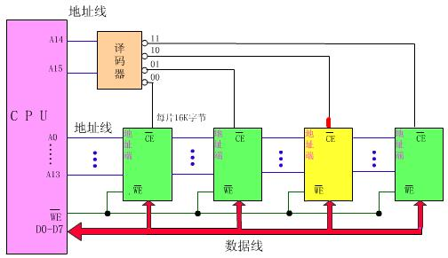
例：用16K×8位的芯片采用字扩展法组成64K×8位的存储器。
4个芯片的数据端与数据总线D0—D7相连，
地址总线低位地址A0—A13与各芯片的14位地址端相连，而两位高位地址A14，A15经译码器和4个片选端相连。

Slide 69
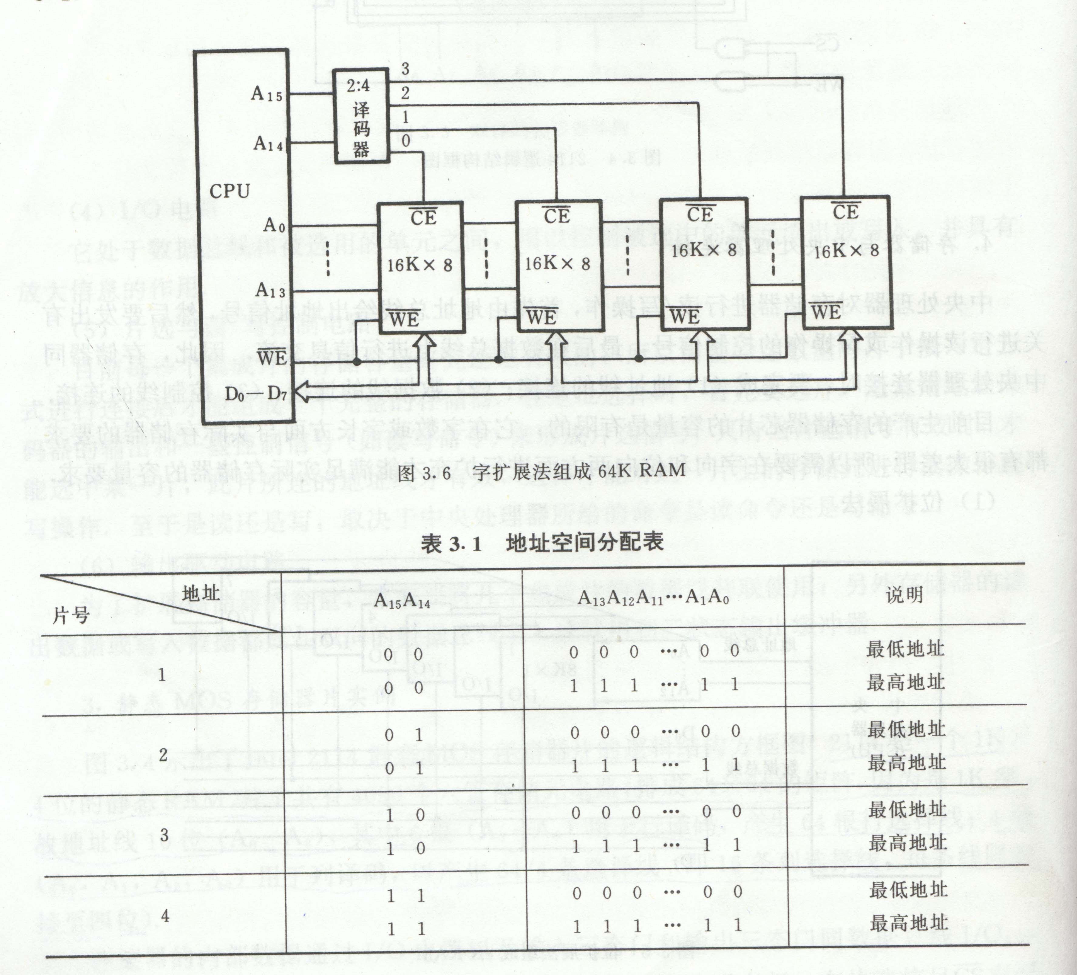

Slide 70
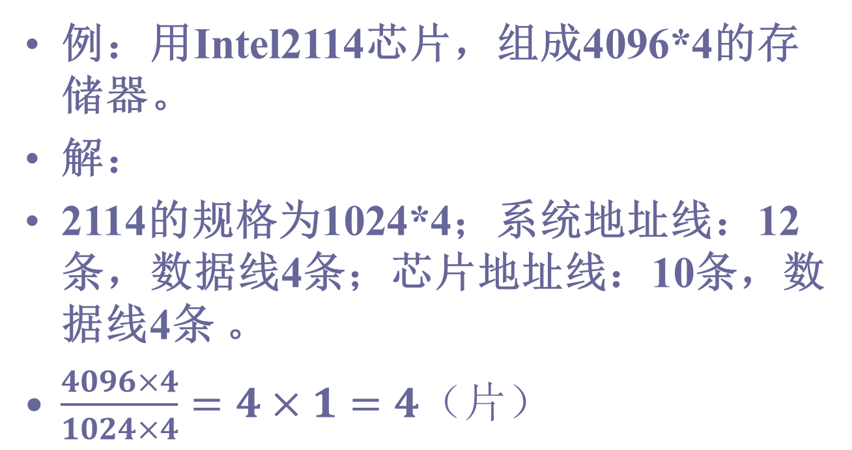
存储器容量的扩展
字长相同，字数不相等，字扩展

Slide 71
存储器容量的扩展
CPU
D₀-D₃
I/O₁ ….. I/O₄
WE 2114 CS
A₀ …. A₉
I/O₁ ….. I/O₄
WE 2114 CS
A₀ …. A₉
I/O₁ ….. I/O₄
WE 2114 CS
A₀ …. A₉
I/O₁ ….. I/O₄
WE 2114 CS
A₀ …. A₉
A₀
A₉
A₁₀
2:4
译
码
器
A₁₁
wE

Slide 72
存储器容量的扩展
A₁₁A₁₀A₉A₈A₇A₆A₅A₄A₃A₂A₁A₀
0 0 0 ………………… 0
0 0 1 ………………… 1
0 1 0 ………………… 0
0 1 1 ………………… 1
1 0 0 ………………… 0
1 0 1 ………………… 1
1 1 0 ………………… 0
1 1 1 ………………… 1
000-----3FF 1K
400-----7FF 1K
800-----BFF 1K
C00-----FFF 1K

Slide 73
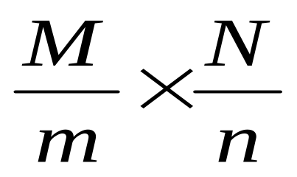
存储器容量的扩展
字位同时扩展法：
实际的存储器 往往 需要对字和位同时扩展，如果所用的存储器芯片的规格是m*n，组成容量位M，字长为N的存储器，所需要的芯片数则为

Slide 74
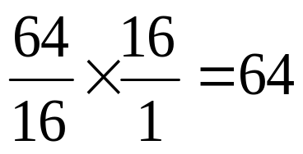
存储器容量的扩展
假设用16K*1的存储芯片组成64K*16的存储器。
解：所需的芯片数为
系统的地址线：16条，A0---A15
系统的数据线：16条，D0---D15
芯片的地址线：14条，A0---A13
芯片的数据线：1条，D0

Slide 75
存储器容量的扩展
A₁₅A₁₄A₁₃A₁₂A₁₁A₁₀A₉A₈A₇A₆A₅A₄A₃A₂A₁A₀
0 0 0 ………………… 0
0 0 1 ………………… 1
0 1 0 ………………… 0
0 1 1 ………………… 1
1 0 0 ………………… 0
1 0 1 ………………… 1
1 1 0 ………………… 0
1 1 1 ………………… 1
0000-----3FFF
4000-----7FFF
8000-----BFFF
C000-----FFFF

Slide 76
C
P
U
A₀-A₁₃
A₁₄
2：4
译
码
器
A₁₅
D₀
D₁
D₁₅

Slide 77
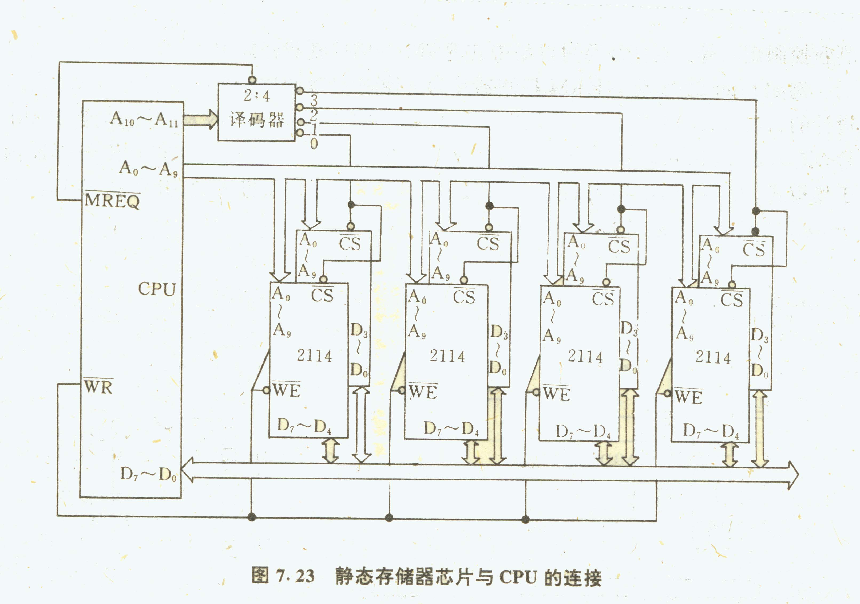
例5—1 用INTEL2114芯片1K*4构成4K*8的存储系统。

Slide 78
例题：
某一SRAM芯片，其容量为1024*8位，除电源和接地外，该芯片引脚的最小数目为（ ）？
有1K*8的存储器芯片，采用双地译码方式，译码器的输出信号选通线有（ ）条？
用若干片1K*8位的SRAM芯片如何构成2K*32位的存储器？画出存储器与CPU连接的结构图。

Slide 79
主存空间分配例题
例3：CPU的地址总线16根，双向数据总线8根，控制总线中与主存有关的信号MERQ，R/W。主存地址空间分配如下：0—8191为系统程序区，由只读存储芯片组成，8192—32767为用户程序区，最后2K地址空间为系统工作区。
现有芯片：
EPROM 8K*8
SRAM 16K*1，2K*8，4K*8，8K*8
请设计该计算机主存储器，画出主存储器逻辑框图。

Slide 80
只读存储器和闪速存储器——只读存储器
解：主存地址空间分布如图所示。
0
8191
8192
32767
63487
65535
8K（EPROM）
24K（SRAM）
30K（空）
2K（SRAM）

Slide 81
A₁₅A₁₄A₁₃A₁₂A₁₁A₁₀A₉A₈A₇A₆A₅A₄A₃A₂A₁A₀
0 0 0 0 0 0 ………………… 0
0 0 0 1 1 1 ………………… 1
0 0 1 0 0 0 ………………… 0
0 0 1 1 1 1 ………………… 1
0 1 0 0 0 0 ………………… 0
0 1 0 1 1 1 ………………… 1
0 1 1 0 0 0 ………………… 0
0 1 1 1 1 1 ………………… 1
……
1 1 1 1 1 0 ………………… 0
1 1 1 1 1 1 ………………… 1
0000-----1FFF(8K)
2000-----3FFF (8K)
4000-----5FFF (8K)
6000-----7FFF (8K)
F800-----FFFF (2K)

Slide 82
只读存储器和闪速存储器——只读存储器
根据条件选用
ROM：8k*8位，1片
RAM：8K*8，3片，2K*8 ，1片

Slide 83
只读存储器和闪速存储器——只读存储器
CPU
D₀
D₇
D₇ D₀
EPROM
A₀ A₁₂
D₇ D₀
SRAM
A₀ A₁₂
D₇ D₀
SRAM
A₀ A₁₂
D₇ D₀
SRAM
A₀ A₁₂
D₇ D₀
SRAM
A₀ A₁₀
CS
R/W
A₀
A₁₀
A₁₁
A₁₂
A₁₃
A₁₄
A₁₅
Y0 Y1 Y2 Y3 Y4 Y5 Y6 Y7
74LS138
A B C
MREQ

Slide 84
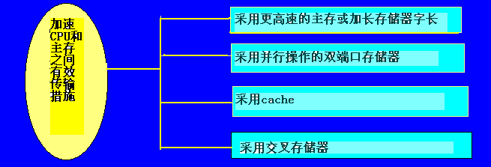
3.5 高速存储器
由于CPU和主存储器在速度上不匹配，而且在一个CPU周期中可能需要用几个存储器字，这便限制了高速计算，为了使CPU不至因为等待存储器读写操作的完成而无事可做，可以采取一些加速CPU和存储器之间有效传输的特殊措施。

Slide 85
提高主存访问速度的方法，除了提高工艺水平，缩短读写周期外，还有：
双端口存储器
多模块交叉存储器
相联存储器

Slide 86
1.双端口存储器
双端口存储器的逻辑结构 见书上图
提供了两个相互独立的端口，各自具备地址线、数据线和控制线，因而可以对存储器中任何位置上的数据进行过独立的存取操作。
当两个端口同时存取存储器同一单元时，便发生了读写冲突，为解决此问题，特设置了busy标志。具体看谁的地址先有效或谁的片选信号先有效。也可设置优先级来避免冲突。

Slide 87
意义：科学研究或工程应用上，往往是大量计算，而计算往往是取两个操作数或取数存数，一般都不是同一存储单元，相互不影响，反而并能提高速度。
属于多机系统，是并行技术的体现

Slide 88
2.多模块交叉存储器
存储器的模块化组织
一个由若干个模块组成的主存储器是线性编址的。这些地址在各模块中如何安排，有两种方式：
  顺序方式（高位代表模块，低位代表块内地址）
  交叉方式（低位代表模块，高位代表块内地址）

Slide 89
高速存储器——多模块交叉存储器
顺序方式：
在顺序方式中某个模块进行存取时，其他模块可以照常工作。
另外通过增添模块来扩充存储器也比较方便。但顺序方式的缺点是各模块一个接一个串行工作，因此存储器的带宽受到了限制。
相邻的地址存放在同一存储体中，很容易发生访问冲突，并行存取的可能性小。

Slide 90
高速存储器——多模块交叉存储器
4 3 2 1 0
模块 字
0
8
16
24
1
9
17
25
2
10
18
26
3
11
19
27
4
12
20
28
5
13
21
29
6
14
22
30
7
15
23
31

Slide 91
高速存储器——多模块交叉存储器
设存储容量为32字，分成M0---M3四个模块，每个模块存储8个字，访问地址按顺序分配给一个模块后，接着又按顺序为下一个模块分配访问地址。
这样，存储器的32个字可由5位地址寄存器指示，其中，高2位选择4个模块中的一个，低3位选择每个模块中的8个字。

Slide 92
高速存储器——多模块交叉存储器
交叉方式：用地址码的低位字段经过译码选择不同的模块，而高位字段指向相应模块内的存储字。
这样，连续地址分布在相邻的不同模块中，而同一模块内的地址都是不连续的。因此，对连续字的成块传送，交叉方式的存储器可以实现多模块流水式并行存取，大大提高存储器的带宽。

Slide 93
高速存储器——多模块交叉存储器
4 3 2 1 0
字 模块
存储容量是32个字，分成4个模块，每个模块8个字，当存储器寻址时，用地址寄存器的低2位选择4个模块中的一个，而用高3位选择模块中的8个字。

Slide 94
高速存储器——多模块交叉存储器
4 3 2 1 0
字 模块
0
1
2
3
4
5
6
7
8
9
10
11
12
13
14
15
16
17
18
19
20
21
22
23
24
25
26
27
28
29
30
31

Slide 95
高速存储器——多模块交叉存储器
多模块交叉存储器的基本结构
CPU
存储器控制部件
M₀
M₁
M₂
M₃

Slide 96
每个模块各自以等同的方式与CPU传送信息。CPU同时访问四个模块，由存储器控制部件控制它们分时使用数据总线进行信息传递。是一种并行存储器结构。
模块字长等于数据总线宽度，模块存取一个字的存储周期为T，总线传送周期为τ，存储器的交叉模块数为m，为了实现流水线方式存取，应当满足T=mτ（m=T/τ称为交叉存取度）交叉存储器要求其模块数必须大于或等于m，以保证启动某模块后经mτ时间再次启动该模块时，它的上次存取操作已经完成。

Slide 97
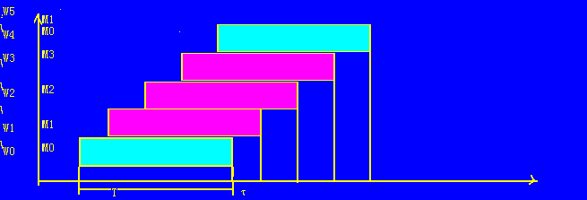
1
4
3
2
1
这样，连续读取m个字所需的时间为t1=T+(m-1)τ而顺序方式存储器连续读取m个字所需时间为t2=mT。交叉存储器的带宽确实大大提高了。
m=4的流水线方式存取示意图如上图

Slide 98
设存储器容量为32字，字长64位，模块数m=4，分别用顺序方式和交叉方式进行组织。存储周期T=200ns，数据总线宽度为64位，总线传送周期τ=50ns。问顺序存储器和交叉存储器的带宽各是多少?
【解】 顺序存储器和交叉存储器连续读出m=4个字的信息总量都是：q=64位×4=256位
顺序存储器和交叉存储器连续读出4个字所需的时间分别是：
t2=mT=4×200ns=800ns=8×10⁻⁷s；
t1=T+(m-1)=200ns+30ns=350ns=35×10⁻⁷s
顺序存储器和交叉存储器的带宽分别是：
W2=q/t2=256÷(8×10⁻⁷)=32×10⁷（位/s）；
W1=q/t1=256÷(35×10⁻⁷)=73×10⁷（位/s）

Slide 99
高速存储器——多模块交叉存储器
检索寄存器
屏蔽寄存器
比较线路
译
码
选
择
电
路
1
2
.
.
.
m
符合寄存器
存储器
代码寄存器
相联存储器的组成
  检索寄存器
  屏蔽寄存器
  符合寄存器
  比较线路
  代码寄存器
  存储体

Slide 100
高速存储器——多模块交叉存储器
相联存储器：是按内容访问存储器。
相联存储器的基本原理是把存储单元所存内容的某一部分作为检索项（即关键字项），去检索存储器，并将存储器中该检索项符合的存储单元内容进行读出或写入。

Slide 101
相联存储器
1.基本原理
按内容寻址的存储器。
地址 存储项（记录） 字段
任一存储项都可以直接用该项的内容作为地址来存取的存储器，称为相联存储器。
选用来寻址的字段称关键字。简称键（KEY）。
存储项的格式：
KEY，DATA
物理地址
n
n+1
学 号 | 姓 名 | 性 别 | 平均成绩
200112001 | 万 一 | 男 | 89.8
200112002 | 李 立 | 女 | 90

Slide 102
3.6 Cache存储器——基本原理
Cache的功能
Cache是一种高速缓冲存储器，是为了解决CPU和主存之间速度不匹配而采用的一项重要技术。
Cache能高速地向CPU提供指令和数据，从而加快了程序的执行速度。
为追求高速，包括管理在内的全部功能由硬件实现。这些对程序员是透明的。

Slide 103
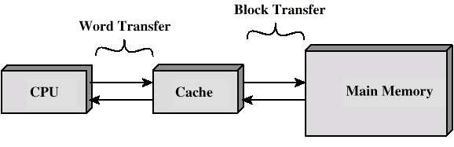
Cache存储器——基本原理
小容量快速存储器
位于CPU和内存之间
可以在放在CPU内部，也可作为单独的模块。

Slide 104
Cache存储器——基本原理
CPU与CACHE之间的数据是以字为
单位，而CACHE与主存之间的数据
交换是以块为单位的。当CPU读取
主存中一个字时，便发出此字的内
存地址到 CACHE和主存。
此时CACHE控制逻辑依据地址判断
此字当前是否在CACHE 中，若是，
此字立即传送给CPU；若非，则
用主存读周期把此字从内存读出送
到CPU，与此同时，把含由这个字
的整个数据块从主存读出送到
CACHE中。
LRU管理逻辑
相联
存储器
CPU
主
存

Slide 105
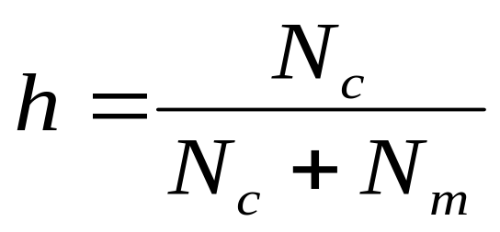
Cache存储器——基本原理
CACHE的命中率：在一个程序执行期间，设Nc表示cache完成存取的总次数，Nm表示主存完成存取的总次数，h定义为命中率。则有：

Slide 106
Cache存储器——基本原理
若t_{c}表示命中时的Cache访问时间，t_{m}表示未命中时的主存访问时间，1-h表示未命中率，则Cache/主存系统的平均访问时间t_{a}为：
t_{a}=ht_{c}+(1-h)t_{m}

Slide 107
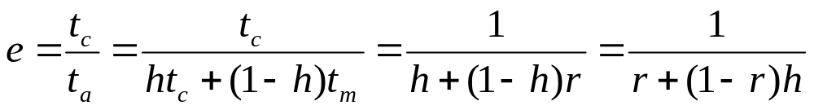
Cache存储器——基本原理
设r=t_{m}/t_{c}表示主存慢于Cache的倍率，e表示访问效率，则有：

Slide 108
CPU执行一段程序时，cache完成存取的次数为1900次，主存完成存取的次 数为100次，已知cache存取周期为50ns，主存存取周期为250ns，求cache/主存系统的效率和平均访问时间。
【解】 h=Nc/(Nc+Nm)=1900/(1900+100)=0.95
r=tm/tc=250ns/50ns=5
e=1/(r+(1-r)h)=1/(5+(1-5)×0.95)=83.3%
ta=tc/e=50ns/0.833=60ns

Slide 109
Cache存储器——地址映射
主存与CACHE的地址映射
  全相联映射方式
  直接映射方式
  组相联映射方式
  前提：CACHE与主存都先分成的数据块大小相同的块（行）。

Slide 110
Cache存储器——地址映射
全相联映射方式：
在全相联映射中，将主存中一个块的地址与块的内容一起存于CACHE的行中，其中块地址存于CACHE 行的标记部分中。

Slide 111
全相联映射方式
主存中一个块的地址与块的内容一起存于cache的行中，其中块地址存于cache行的标记部分中。
这种方法可使主存的一个块直接拷贝到cache中的任意一行上，非常灵活。
它的主要缺点是比较器电路难于设计和实现,因此只适合于小容量cache采用。

Slide 112
Cache存储器——地址映射
主存
块号
0
1
块号
Cache
2
3
0
4
1
5
2
6
3
7
4
8
5
9
6
10
7
11
12
13
14
15
（a） 全相联映象

Slide 113
直接映射方式
这也是一种多对一的映射关系，但一个主存块只能拷贝到cache的一个特定行位置上去。
cache的行号i和主存的块号j有如下函数关系：i=j mod m（m为cache中的总行数）
直接映射方式的优点是硬件简单，成本低。
缺点是每个主存块只有一个固定的行位置可存放，容易产生冲突。因此适合大容量cache采用。

Slide 114
Cache存储器——地址映射
直接映射方式：
i = j mod m
主存
块号
0
1
块号
Cache
2
3
0
4
1
5
2
6
3
7
4
8
5
9
6
10
7
11
12
13
14
15
（b） 直接映象

Slide 115
组相联映射方式
这种方式是前两种方式的折衷方案。它将cache分成u组，每组v行，主存块存放到哪个组是固定的，至于存到该组哪一行是灵活的，即有如下函数关系：
m＝u×v 组号 q＝j mod u
组相联映射方式中的每组行数v一般取值较小，这种规模的v路比较器容易设计和实现。而块在组中的排放又有一定的灵活性，冲突减少。

Slide 116
Cache存储器——地址映射
主存
块号
组相联映射方式
0
1
块号
Cache
2
3
0
第0组
4
1
5
2
第1组
6
3
7
4
第2组
8
5
9
6
第3组
10
7
11
12
13
14
15
（c） 组相联映象

Slide 117
Cache存储器——替换策略
cache工作原理要求它尽量保存最新数据，必然要产生替换。
替换策略
  随机法
  FIFO
  LRU
  LFU

Slide 118
最不经常使用(LFU)算法
LFU算法将一段时间内被访问次数最少的那行数据换出。每行设置一个计数器。从0开始计数，每访问一次，被访行的计数器增1。当需要替换时，将计数值最小的行换出，同时将这些行的计数器都清零。
这种算法将计数周期限定在对这些特定行两次替换之间的间隔时间内，不能严格反映近期访问情况。
近期最少使用(LRU)算法
LRU算法将近期内长久未被访问过的行换出。每行也设置一个计数器，cache每命中一次，命中行计数器清零，其它各行计数器增1。当需要替换时，将计数值最大的行换出。
这种算法保护了刚拷贝到cache中的新数据行，有较高的命中率。
随机替换
随机替换策略从特定的行位置中随机地选取一行换出。在硬件上容易实现，且速度也比前两种策略快。
缺点是降低了命中率和cache工作效率。

Slide 119
Cache存储器——写操作策略
写策略
  写回法
  全写法
  写一次法

Slide 120
写回法：
当CPU写CACHE命中时，只修改CACHE的内容，而不立即写入主存。只有当此行被换出时才写回主存。
如果CPU写CACHE未命中，未包含欲写字的主存块在CACHE分配一行，将此块整个拷贝到CACHE后对其进行修改。
实现这种方法时，每个cache行必须配置一个修改位，以反映此行是否被CPU修改过。
这种方法减少了访问主存的次数，但是存在不一致性的隐患。

Slide 121
全写法：
当写CACHE命中时，CACHE与主存同时发生写修改，因而较好地维护了CACHE和主存内容的一致性。
当写CACHE未命中时，只能直接向主存进行写入。
缺点是降低了cache的功效。

Slide 122
写一次法：
基于写回法并结合全写法的写策略,
写命中与写未命中的处理方法与写回法基本相同，只是第一次写命中时同时要写入主存。

Slide 123
Cache
空：怎么将主存内容装入？
读
命中
写：肯定写Cache，是否写主存？
满
读：替换策略
失效
写：肯定写主存，是否写Cache？

Slide 124
Cache的性能分析
Cache的命中率与什么有关
容量、相联度
Cache失效的原因
强制性失效、容量失效、冲突失效

Slide 125
奔腾PC机的cache
奔腾PC机采用两级cache结构。安装在主板上的2级cache(L2)采用2路组相联映射方式，集成在CPU内的1级cache(L1)也采用2路组相联映射方式，L1又是L2的子集，从而使L1未命中处理时间大大缩短。CPU中的L1分设成各8KB的指令cache和数据cache,有利于CPU高速执行程序。
 L2级cache采用的是写回法，L1级数据cache采用的是写一次法。

Slide 126
数据cache采用2路组相联结构，采用最近最少使用算法LRU替换算法。
L2级cache的内容是主存的子集，而L1级cache又是L2级cache的子集。L2负责整个系统的cache/主存一致性，L1负责响应L2，与L2一起维护L1/L2两个cache的一致性，保证三级存储系统的一致性。

Slide 127
练习：
某计算机系统的内存储器由cache和主存构成，cache的存取周期为45ns，主存的存取周期为200ns。已知在一段给定的时间内，CPU共访问内存4500次，其中340次访问主存。问：
Cache的命中率是多少？
Cpu访问内存的平均时间是多少纳秒？
Cache-主存系统的效率是多少？

Slide 128
解：
1、cache的命中率
h=Nc/(Nc+Nm)=（4500-340）/4500=0.92
2、cpu访存的平均时间
t_{a}=ht_{c}+(1-h)t_{m}=0.92 ×45+(1-0.92) ×200=57.4（ns）
3、cache-主存系统的效率
e=tc/ ta=45/57.4=0.78=78%

Slide 129
3.7 虚拟存储器

Slide 130
虚拟存储器——基本概念
什么是虚拟存储器？
虚拟存储器是一个容量非常大的存储器的逻辑模型，不是任何实际的物理存储器。
虚拟存储器将主存与外存层次组成了一个有机的整体。它以透明的方式给用户提供了一个比实际主存空间大得多的程序地址空间进行编程，用户在使用过程中不用去管哪是外存，哪是内存，由地址转换部件进行地址映射与转换。

Slide 131
虚拟地址（虚地址）：
由编译程序生成的，是程序的逻辑地址，其地址空间的大小受到辅助存储器容量的限制。
虚拟地址空间（虚存）：
受辅助存储器容量的限制。
物理地址（实地址）：
由CPU地址引脚送出，用于访问主存的地址。
物理地址空间（实存）：
CPU地址总线的宽度为m位，那么物理地址空间的大小用2^{m}来表示。

Slide 132
虚存的访问过程
用户程序按虚地址编程存放在辅存中。程序运行时，由地址变换机构依据分配给该程序的实地址空间把程序的一部分调入实存。
每次访问存储器时，先判断该虚地址所对应的部分是否在实存中，如果在，则进行地址转换并用实地址访问主存（即主存命中）；如果不在，就按照某种算法将辅存中的部分程序调度进内存，再按同样的方法访问主存。

Slide 133
CACHE和虚拟存储器的相同点：
CACHE和虚拟存储器都基于程序局部性原理。
都是把程序中最近常用的部分驻留在高速的容量较小的存储器中。
一旦这部分变得不常用了，把他们送回到低速的存储器中。
这种换入换出是由硬件或操作系统完成的，对用户都是透明的。
都是为提高性价比，力图使存储系统的性能接近高速存储器，价格接近低速存储器。

Slide 134
CACHE和虚拟存储器的不同点：
1、未命中时的损失不同：在虚拟存储器中未命中的性能损失要远大于cache系统中未命中的损失。
2、侧重点不同：前者解决速度问题，后者解决容量问题。
3、信息传输不同：每次传输的信息单元的大小相差很大。
4、透明性不同：前者完全由硬件完成，后者由硬件和软件共同完成，对系统程序员不透明。
5、数据通路不同：CPU与Cache和主存之间有直接的访问通路，但不能直接访问辅存。

Slide 135
主存-外存层次的基本信息传送单位：
主存-外存层次的基本信息传送单位可采用几种不同的方案：段、页或段页。
段是按照程序的逻辑结构划分成的多个相对独立部分，作为独立的逻辑单位。
页是主存物理空间中划分出来的等长的固定区域。
段页式管理采用分段和分页结合的方法。

Slide 136
页式虚拟存储器
页式管理：该系统传送的基本信息单位式定长的页。
逻辑页：在页式虚拟存储系统中，把虚拟空间分成页，称为逻辑页；
物理页：主存空间也分成同样大小的页，称为物理页。

Slide 137
虚拟存储器——页式虚拟存储器
假设逻辑页号为0，1，2，…，m，物理页号为0，1，…，n，显然有m>n，由于页的大小都取2的整数幂个字，所以，页的起点都落在低位字段为零的地址上。
虚存地址分为两个字段：高位字段为逻辑页号，低位字段为页内行地址。
实存地址也分两个字段：高位字段为物理页号，低位字段为页内行地址。由于两者的页面大小一样，所以页内行地址是相等的。

Slide 138
虚拟存储器——页式虚拟存储器
页表基址寄存器
虚存地址
页面基地址
逻辑页号 页内行地址
+
控制位 主存页面号
物理页号 页内行地址
页表（在主存中）
实存地址

Slide 139
为了避免页表已保存或已调入主存储器时对主存访问次数的增多, 把页表的最活跃部分存放在高速存储器中组成快表。
快表由硬件组成，比页表小得多，查表时，由逻辑页号同时去查快表和慢表，当在快表中有此逻辑页号时，就能很快地找到对应的物理页号送入实主存地址寄存器，从而做到虽采用虚拟存储器但访主存速度几乎没有下降。

Slide 140
段式虚拟存储器
在段式虚拟存储系统中，段是按照程序的逻辑结构划分的，各个段的长度因程序而异，虚拟地址由段号和段内地址组成。
优点是段的逻辑独立性使它易于编译、管理、修改和保护,也便于多道程序共享；某些类型的段具有动态可变长度，允许自由调度以便有效利用主存空间。
缺点是因为段的长度各不相同，起点和终点不定，给主存空间分配带来麻烦，而且容易在段间留下许多空余的零碎存储空间，造成浪费。

Slide 141
虚拟存储器——段式虚拟存储器
为了把虚拟地址变换成实主存地址，需要一个段表，装入位为“1”表示该段已调入主存，为“0”则表示该段不在主存中；段的长度可大可小，所以，段表中需要有长度指示。
在访问某段时，如果段内地址值超过段的长度，则发生地址越界中断。段表也是一个段，可以存在外存中，需要时再调入主存。但一般是驻留在主存中。

Slide 142
虚拟存储器——段式虚拟存储器
段表基址寄存器
虚存地址
段表基地址
段号 段内地址
+
段起址
装入位
段长
段号
+
主存地址
段表（在主存中）
实存地址

Slide 143
段页式虚拟存储器
段页式虚拟存储器是段式虚似存储器和页式虚拟存储器的结合。
在这种方式中，把程序按逻辑单位分段以后，再把每段分成固定大小的页。程序对主存的调入调出是按页面进行的，但它又可以按段实现共享和保护。
因此，它可以兼取页式和段式系统的优点。它的缺点是在地址映象过程中需要多次查表。
目前，大中型机一般都采用这种段页式存储管理方式。

Slide 144
多道程序：如果有多个用户在机器上独立运行就称为多道程序。
多道程序的每一道（每个用户）需要一个基号（用户标志号），可由它指明该道程序的段表起始地址（存放在基址寄存器中）。
这样，虚拟地址应包括基号、段号、页号、页内地址。格式如下：
基号 段号 页号 页内地址

Slide 145
例：今假设有三道程序（用户标志号为A，B，C），其基址寄存器内容分别为S_{A}，S_{B}，S_{C}，逻辑地址到物理地址的转移过程见下图。在主存中，每道程序都有一张段表，A程序有4段，C程序有3段。每段应有一张页表，段表的每行就表示相应页表的起始位置，而页表内的每行即为相应的物理页号。
解：地址转换过程如下：
（1）根据基号C，执行S_{C}（基址寄存器内容）加1（段号）操作，得到段表相应行地址，其内容为页表的起始地址b。
（2）执行b（页表起始地址）+2（页号），得到物理页号的地址，其内容即为物理页号10。
（3）物理页号与页内地址拼接即得物理地址。

Slide 146
虚拟存储器——段页式虚拟存储器
基号 段号 页号 页内地址
逻辑地址
C 1 2 d
程序A段表
物理页号
基址寄存器
S _{A+0}
物理地址
10 d
SA
SB
SC
S _{B+1}
S _{A+2}
+
S _{A+3}
A+0
1
程序C段表
A+1
2
S _{C+0}
A
B
C
+
B+0
8
S _{C+1}
S _{C+2}
B+1
7
B+2
10
C+0
12
C+1
4

Slide 147
虚拟存储器——替换算法
替换算法
虚拟存储器中的页面替换策略和cache中的行替换策略有很多相似之处，但有三点显著不同：
(1)缺页至少要涉及前一次磁盘存取，读取所缺的页，缺页使系统蒙受的损失要比cache未命中大得多。
(2)页面替换是由操作系统软件实现的。
(3)页面替换的选择余地很大，属于一个进程的页面都可替换。

Slide 148
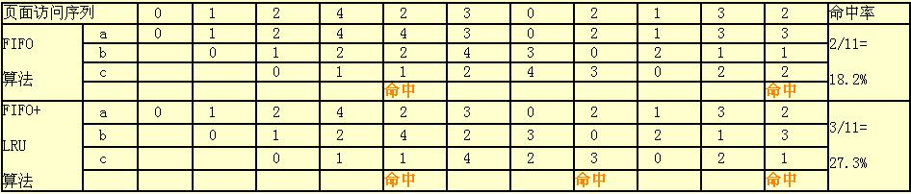
假设主存只有a,b,c三个页框，组成a进c出的FIFO队列，进程访问页面的序列是0，1，2，4，2，3，0，2，1，3，2号。若采用①FIFO算法，②FIFO算法+LRU算法，用列表法分别求两种替换策略情况下的命中率。
【解】求解表格如下所示

Slide 149
假设主存只有a,b,c三个页框，组成a进c出的FIFO队列，进程访问页面的序列是3，4，2，6，4，3，7，4，3，6号。若采用①FIFO算法，②FIFO算法+LRU算法，用列表法分别求两种替换策略情况下的命中率。

Slide 150
例：在页式虚拟存储器中，若主存容量为16MB，页面容量为4KB，程序地址空间为1GB，问虚页号有多少位？页表长度为多少？页内地址有多少位？
解：由于页面容量为4KB=2¹²B，程序地址空间=1GB=2³⁰B，故虚页号字段位数=30-12=18，页表长度=2¹⁸行，页内地址段为12位数。

Slide 151
例：设主存容量4MB，虚存容量1GB，页面大小为4KB。
1、写出主存地址格式。
2、写出虚拟地址格式。
3、页表长度为多少？
解：
主存地址格式为：
虚拟地址格式为：
页表长度为2¹⁸=256K（行）。
21 12 11 0
页号（10位） 页内地址（12位）
29 12 11 0
页面号（18位） 页内地址（12位）

Slide 152
3.8存储保护
存储区域保护
访问方式保护

Slide 153
存储区域保护
当多个用户共享主存时，应防止由于一个用户程序出错而破坏其他用户的程序和系统软件,以及一个用户程序不合法地访问不是分配给它的主存区域。
在虚拟存储系统中，通常采用页表保护、段表保护和键保护方法。

Slide 154
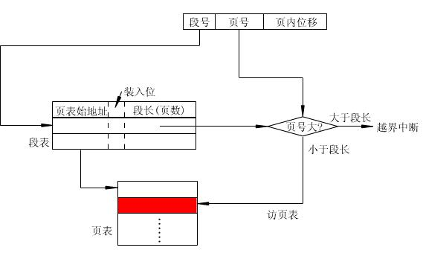
1. 页表保护和段表保护
每个程序的段表和页表
本身都有自己的保护功能。
每个程序的虚页号是固定的，经过虚地址向实地址变换后的实存页号也就固定了。那么不论虚地址如何出错，也只能影响到相对的几个主存页面。不会侵犯其他程序空间。
段表和页表的保护功能相同，但段表中除包括段表起点外，还包括段长（如图示可判断越界中断）。

Slide 155
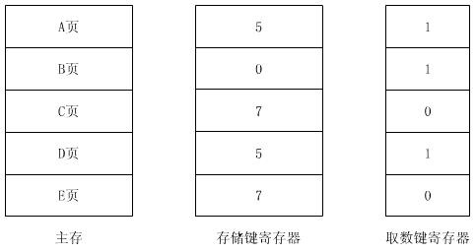
2. 键保护方式
这种方法是为主存的每一页配一个键，称为存储键，相当于一把“锁”。为了打开这个锁,必须有钥匙，称为访问键。
访问键赋予每道程序，并保存在该道程序的状态寄存器中。当数据要写入主存的某一页时，访问键要与存储键相比较。若两键相符，则允许访问该页，否则拒绝访问。
另外还有取数保护键，为每个页面设置一个取数键寄存器。

Slide 156
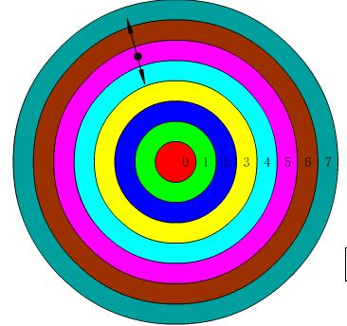
3. 环保护方式
环保护方式可以做到对正在执行的程序本身的核心部分或关键部分进行保护。它是按系统程序和用户程序的重要性及对整个系统的正常运行的影响程度进行分层，每一层叫做一个环。
在现行程序运行前由操作系统定好程序各页的环号，并置入页表中。然后把该道程序的开始环号送入CPU的现行环号寄存器。程序可以访问任何外层空间；访问内层空间则需由操作系统的环控例行程序判断这个向内访问是否合法。

Slide 157
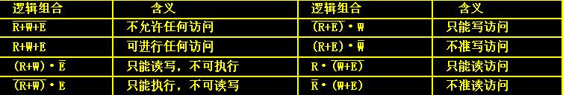
访问方式保护
对主存信息的使用可以有三种方式:读(R)、写(W)和执行(E),相应的访问方式保护就有R，W，E三种方式形成的逻辑组合.这些访问方式保护通常作为程序状态寄存器的保护位，并且和区域保护结合起来实现。

